Slide 1

남동장애인종합복지관
공사 설명회

Slide 2
목차
개요
프로그램운영계획
이동 장소 소개
결제 방법 &주차장 이용방법
질의응답
부탁 드리는 말씀

Slide 3
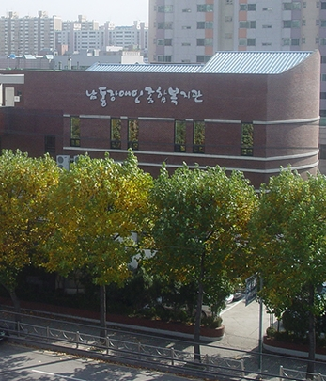
개 요
공사주체 남동구청
규모 복지관 본관 석면 제거 및 스프링클러 설치
건물노후화로 인한 리모델링 공사
방안 공사기간 중 발생되는 본관 사무실 및 재활치료 서비스 운영 등
이용인의 불편과 복지관 서비스의 공백을 최소화하기 위하여
인근 유치원 및 발달센터를 임대
공사기간 2019. 12. 20. ~ 2020. 05. 31.(예정)
이동장소 (구)꿈꾸는 유치원, (구)크는 아이발달센터

Slide 4
프로그램 운영계획

Slide 5
1. 가족문화지원사업
1. 방과후/체육프로그램
1) 1월 중 홍보 및 모집하여 (구)꿈꾸는유치원에서 진행
2) 2월 1째주부터 프로그램 정상운영
2. 청소년여가프로그램
1) 겨울방학교실 진행하지 않고 여름 진행 예정

Slide 6
1. 가족문화지원사업
3. 성인문화여가사업
1) 볼링은 1월 중 홍보 및 모집하여 뉴 월드볼링장 이용
2) 가죽공예, 필라테스, 댄스스포츠 5월 이후 운영
3) 인근 노래방활용 노래교실 예정
4. 평가/판정사업
- 2020년 1,7,12월 추첨 후 평가/판정실시

Slide 7
2. 기능향상지원사업
1. 프로그램 이용 기간
1) 2019년 12월 12일까지 정상운영
2) 2020년 1월 6일부터 정상운영
2. 프로그램실 이동장소
1) 놀이심리지원, 작업재활 : (구)꿈꾸는유치원
2) 물리재활,언어재활,미술심리지원 : (구)크는아이발달센터

Slide 8
3. 지역연계사업
1. 무료급식소
1) 2019년 12월 17일~ 2020년 2월 29일까지
주1회 대체식 지급
2) 대체식 지급일: 매주 월요일 11:00 복지관 앞에서 지급
’19년도: 12/17, 23, 30일
’20년도: 1/6, 13, 20, 28일
2/3, 10,17, 24일
3) 2020년도 스프링클러 작업이 완료되는 대로 지하식당
정상 운영 예정

Slide 9
3. 지역연계사업
2. 밑반찬서비스
1) 2019년도 12월 17일 ~ 2020년 1월 3일까지
주1회 대체식 지급
2) 대체식 지급일: 매주 월요일 가정으로 방문
3. 디딤돌 운동실
1)2019년 12월18일부터 폐쇄
2) 리모델링 완공 후 정상운영

Slide 10
4. 별관 운영 사업은 기존과 동일 진행

Slide 11
이동장소

Slide 12
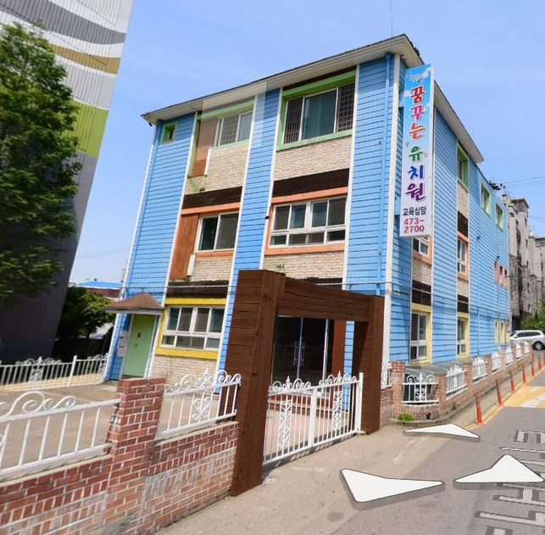
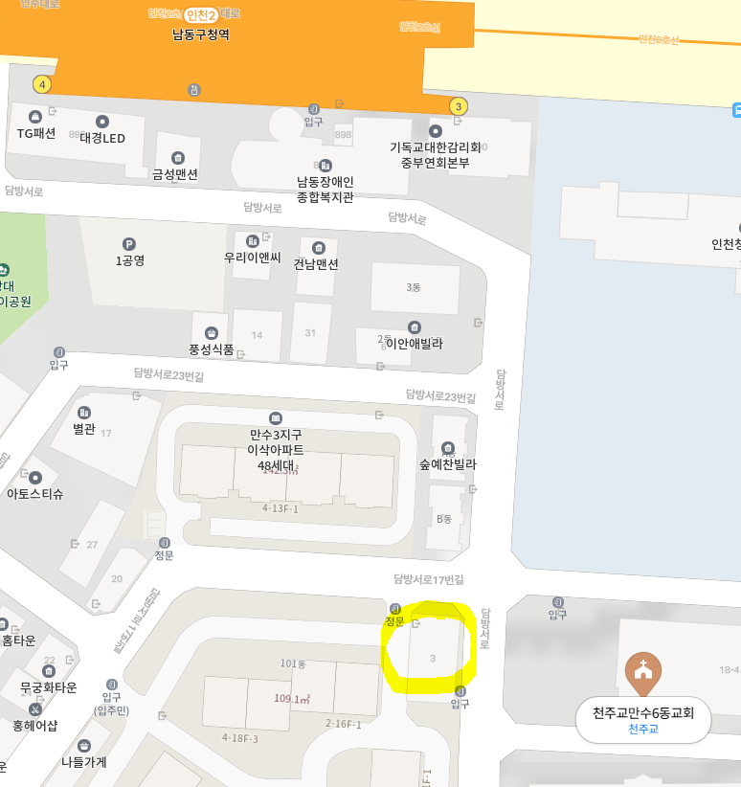
1.이동장소((구)꿈꾸는유치원)

Slide 13
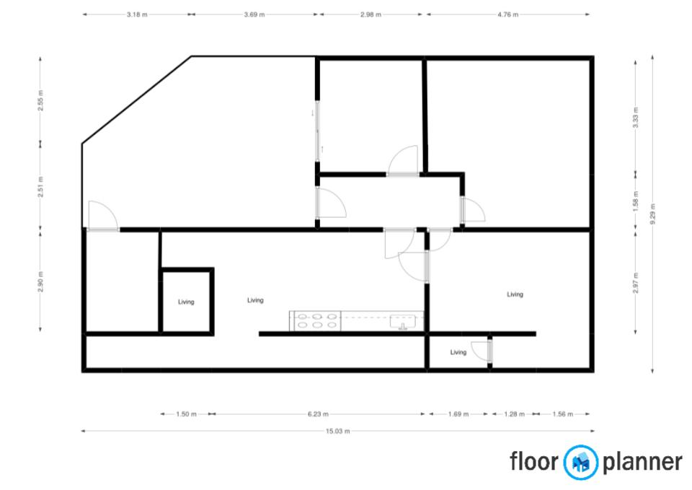
(구)꿈꾸는유치원 3층
관장실
프로그램실1
야외
음악심리
지원실
주방
프로그램실2

Slide 14
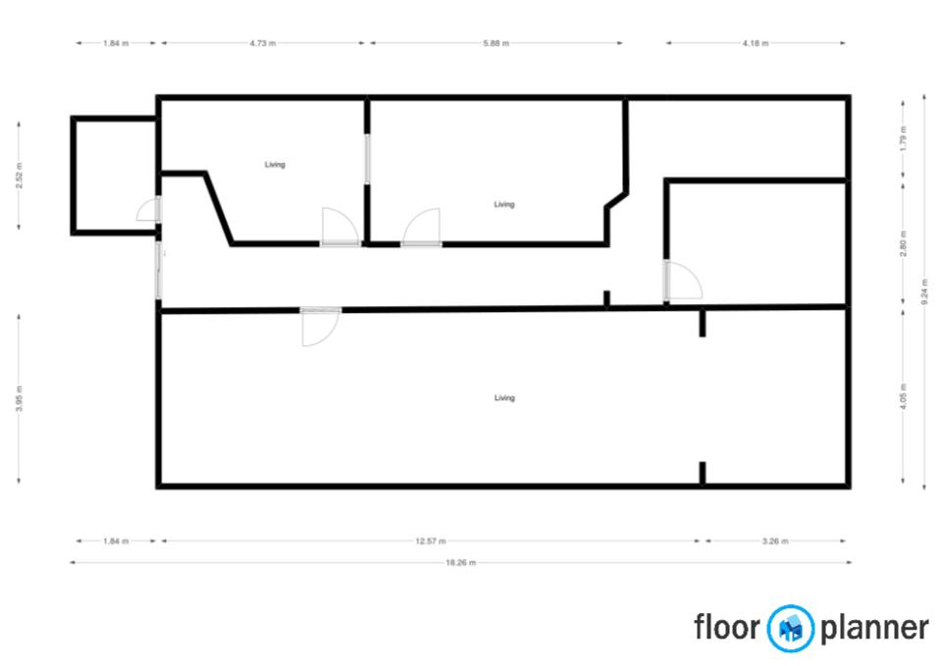
(구) 꿈꾸는유치원 2층
화장실
부모대기실
놀이심리지원실
대회의실
작업재활실
통합사무실

Slide 15
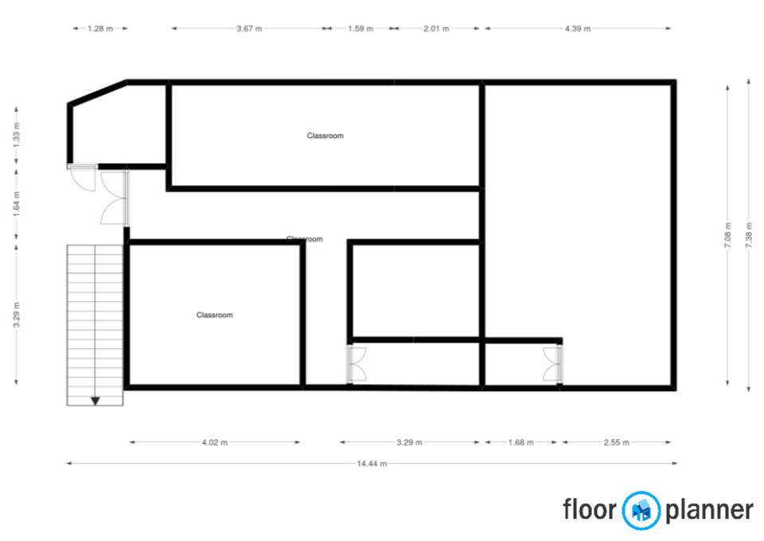
(구) 꿈꾸는유치원 B1층
창고
남동아카데미
특수체육
가족문화지원팀
사무실
문서고

Slide 16
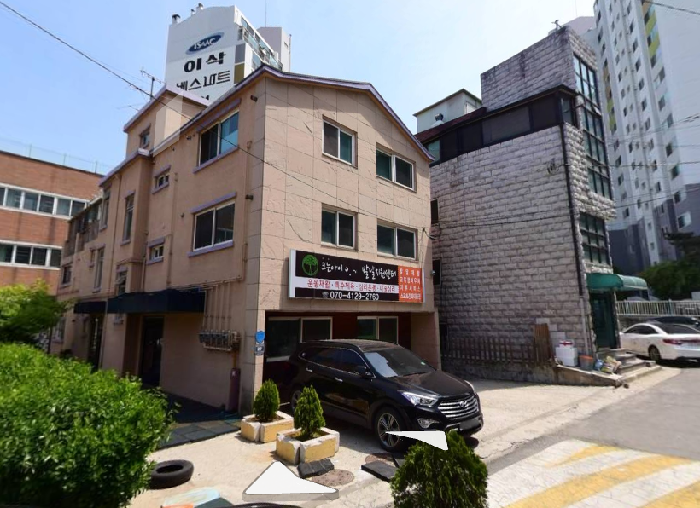
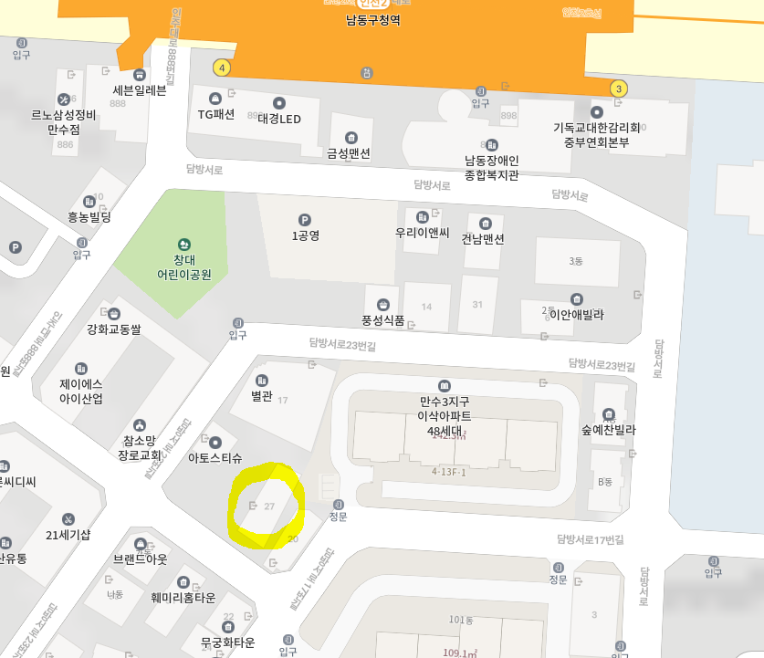
2.이동장소((구)크는아이발달센터)

Slide 17
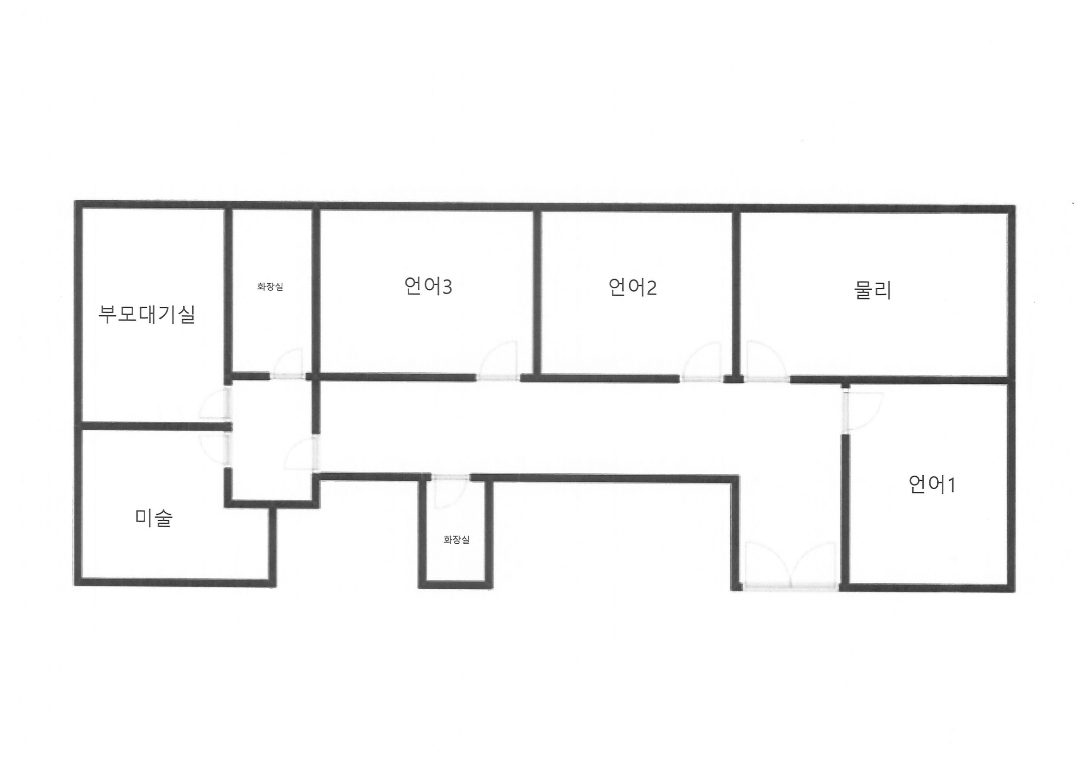


(구)크는아이 발달센터

Slide 18
결제방법 & 주차장 이용

Slide 19
1. 이용료 결제
1. (구)꿈꾸는유치원 2층 통합사무실 수납
복지관 프로그램:놀이,작업,물리,언어 1·2,미술,방과후프로그램,특수체육,
아카데미,보람터,바우처(언어일반/음악일반)
발달재활:음악심리 바우처카드결제
2. (구)크는아이발달센터 언어재활3실 수납
발달재활:언어재활 바우처카드결제
※결제방법 : 계좌입금 및 카드결제

Slide 20
2. 주차장이용
1. (구)꿈꾸는유치원 일대
1) 주차장 2대 이용가능
2) 이삭아파트 주변 주차 구획선 이용가능
2. (구)크는아이발달센터 일대
1) 주차장 3대 이용가능
2) 공터 이용가능
3) 창대시장주변 주차 구획선 이용가능

Slide 21

질의응답

Slide 22

부탁 드리는 말씀

Slide 23


